Slide 1
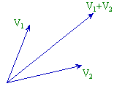
第七章：图形变换
7.1 数学基础
矢量运算
矢量是一有向线段，具有方向和大小两个参数。设有两个矢量V₁(x₁，y₁，z₁)，V₂(x₂，y₂，z₂)。
矢量的长度 |V₁|=(x₁*x₁+y₁*y₁+z₁*z₁)^{1/2}
数乘矢量
两个矢量之和

Slide 2
第七章：图形变换
两个矢量的点积
点积满足交换律和分配律

Slide 3
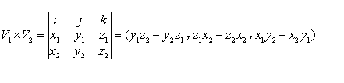
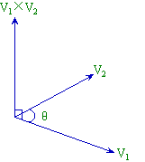
第七章：图形变换
两个矢量的叉积
叉积满足反交换律和分配律

Slide 4


第七章：图形变换
矩阵运算
设有一个m行n列矩阵A
矩阵的加法运算
设两个矩阵A和B都是m×n的

Slide 5



第七章：图形变换
数乘矩阵
矩阵的乘法运算
只有当前一矩阵的列数等于后一矩阵的行数时两个矩阵才能相乘

Slide 6
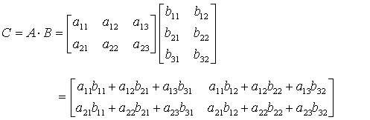

第七章：图形变换
举例：设A为2×3的矩阵，B为3×2的矩阵，则：
单位矩阵
对于一个n×n的矩阵，如果它的对角线上的各个元素均为1，其余元素都为0，则该矩阵称为单位矩阵，记为I_{n}。对于任意m×n的矩阵恒有

Slide 7

第七章：图形变换
矩阵的转置
交换一个矩阵A_{mxn}的所有的行列元素，记为A^{T}：
矩阵的逆
对于一个n×n的方阵A，如果存在一个n×n的方阵B，使得AB=BA=I_{n}，则称B是A的逆，记为B=A⁻¹，A则被称为非奇异矩阵。矩阵的逆是相互的，A同样也可记为A=B⁻¹，B也是一个非奇异矩阵。任何非奇异矩阵有且只有一个逆矩阵

Slide 8



第七章：图形变换
矩阵运算的基本性质
矩阵加法适合交换律与结合律
数乘矩阵适合分配律与结合律
矩阵的乘法适合结合律
矩阵的乘法对加法适合分配律
矩阵的乘法不适合交换率

Slide 9
第七章：图形变换
齐次坐标
将一个原本是n维的向量用一个n+1维向量来表示
实数。显然一个向量的齐次表示是不唯一的，齐次坐标的h取不同的值都表示的是同一个点，比如齐次坐标[8,4,4]、[4,2,2]表示的都是二维点[2,1]。普通物理坐标与齐次坐标是一对多的关系
齐次坐标的优点
它提供了用矩阵运算把二维、三维甚至高维空间中的一个点集从一个坐标系变换到另一个坐标系的有效方法。例如，二维、三维齐次坐标变换矩阵的形式分别是：

Slide 10
第七章：图形变换
可以表示无穷远的点。例如n+1维中，h=0的齐次坐标实际上就表示了n维空间的一个无穷远点。对二维的齐次坐标[a, b, h]=[hx, hy, h]，保持a, b不变，当h→0时，表示了ax+by=0的直线上连续点[x, y] 逐渐走向无穷远处的过程

Slide 11
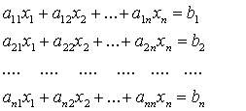
第七章：图形变换
线性方程组的求解
对于一个有n个变量的方程组：
可将其表示为矩阵形式：AX=B，A为系数矩阵。该方程有唯一解的条 件是A 是非奇异矩阵，则方程的解为：

Slide 12
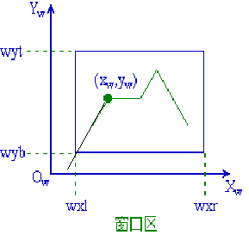
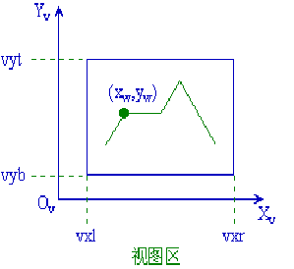
第七章：图形变换
7.2 几何变换
窗口区到视图区的坐标变换
实际的窗口区与视图区往往不一样大小，要在视图区正确地显示形体的，必须将其从窗口区变换到视图区

Slide 13

第七章：图形变换
两者的变换公式为
可以简单地将两者的关系表示为

Slide 14

第七章：图形变换
二维图形的几何变换
用齐次坐标表示点的变换非常方便，本节所有几何变换都采用齐次坐标进行运算。二维齐次坐标变换的矩阵的形式是
这个矩阵每一个元素都是有特殊含义的
形进行平移变换；[g h]是对图形作投影变换；[i]则是对图形整体进行缩放 变换

Slide 15



第七章：图形变换
平移变换
缩放变换
旋转变换

Slide 16
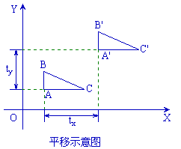
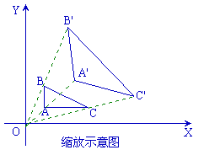
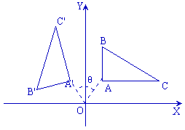
第七章：图形变换
旋转示意图

Slide 17

第七章：图形变换
对称变换
对称变换其实只是a、b、d、e取0、1等特殊值产生的一些特殊效果
当b=d=0，a=-1，e=1时有x´=-x，y´=y，产生y轴对称图形
当b=d=0，a=1，e=-1时有x´=x，y´=-y，产生x轴对称图形
当b=d=0，a=e=-1时有x´=-x，y´=-y，产生原点对称图形
当b=d=1，a=e=0时有x´=y，y´=x，产生直线y=x对称图形
当b=d=-1，a=e=0时有x´=-y，y´=-x，产生直线y=-x对称图形

Slide 18

第七章：图形变换
错切变换
当d=0时，x´=x+by，y´=y，此时，图形的y坐标不变，x坐标随初值 (x，y)及变换系数b作线性变化
当b=0时，x´=x，y´=dx+y，此时，图形的x坐标不变，y坐标随初值 (x，y)及变换系数d作线性变化

Slide 19
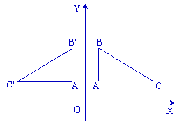
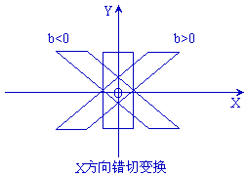
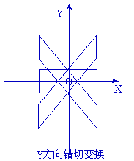
第七章：图形变换
对称变换

Slide 20

第七章：图形变换
复合变换
如果图形要做一次以上的几何变换，那么可以将各个变换矩阵综合起来进行一步到位的变换。复合变换有如下的性质：
复合平移
对同一图形做两次平移相当于将两次的平移加起来
复合缩放
两次连续的缩放相当于将缩放操作相乘

Slide 21
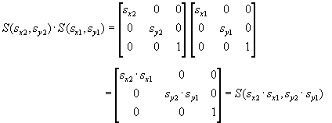
第七章：图形变换
复合旋转
两次连续的旋转相当于将两次的旋转角度相加

Slide 22
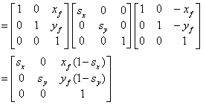
第七章：图形变换
缩放、旋转变换都与参考点有关，上面进行的各种变换都是以原点为参考点的。如果相对某个一般的参考点(x_{f}，y_{f})作缩放、旋转变换，相当于将该点移到坐标原点处，然后进行缩放、旋转变换，最后将(x_{f}，y_{f})点移回原来的位置。切记复合变换时，先作用的变换矩阵在右端，后作用的变换矩阵在左端
关于(x_{f}，y_{f})点的缩放变换

Slide 23
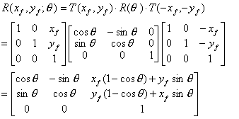
第七章：图形变换
绕(x_{f}，y_{f})点的旋转变换

Slide 24
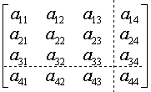
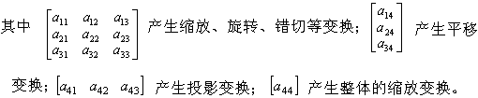
第七章：图形变换
三维几何变换
由于用齐次坐标表示，三维几何变换的矩阵是一个4阶方阵，其形式如下

Slide 25

第七章：图形变换
平移变换
参照二维平移变换，很容易得到三维平移变换矩阵
缩放变换
直接考虑相对于参考点(x_{f}，y_{f}，z_{f})的缩放变换，其步骤为
将参考点平移到坐标原点处
进行缩放变换
将参考点(x_{f}，y_{f}，z_{f})移回原来位置

Slide 26

第七章：图形变换
变换矩阵为
绕坐标轴的旋转变换
三维空间的旋转相对要复杂些，考虑右手坐标系下相对坐标原点绕坐标轴旋转θ角的变换

Slide 27



第七章：图形变换
绕x轴旋转
绕y轴旋转
绕z轴旋转

Slide 28
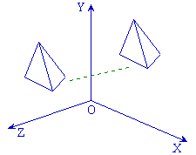
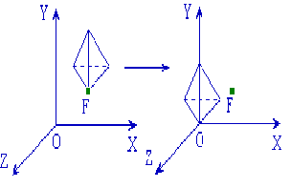
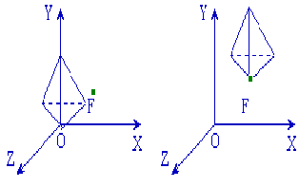
第七章：图形变换
三维空间的平移、旋转及缩放示意图

Slide 29
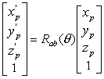
第七章：图形变换
绕任意轴的旋转变换
设旋转轴AB由任意一点A(x_{a}，y_{a}，z_{a})及其方向数(a, b, c)定义,
可以通过下列步骤来实现P点的旋转
将坐标原点移到A点
使AB分别绕X轴、Y轴旋转适当角度α与β与Z轴重合
这时P绕AB轴旋转变成绕Z轴旋转θ角
作上述变换的逆操作，使AB回到原来位置

Slide 30
第七章：图形变换
T_{A}⁻¹R_{X}⁻¹R_{Y}⁻¹R_{Z}R_{Y}R_{X}T_{A} 具体矩阵形式见P₃₇₂
是AB在YOZ平面与XOZ平面的投影与Z轴的夹角

Slide 31

第七章：图形变换
背景知识
若有向线段的方向确定，则线段与三个坐标轴的夹角余弦 称为相应有向线段的方向余弦
方向余弦可以用来确定空间有向直线的方向，但是，如果只需要确定一条空间直线的方位(一条直线的两个方向均确定着同一方位)，那就不一定需要知道方向余弦，而只要知道与方向余弦成比例的三个数就可以了。这三个与方向余弦成比例且不全为零的数A，B，C称为空间直线的方向数，记作：{A，B，C}.即

Slide 32
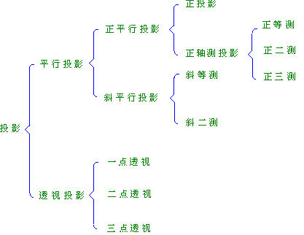
第七章：图形变换
7.3 图形的投影变换
投影变换
把三维物体变为二维图形表示的过程。分类如下：

Slide 33
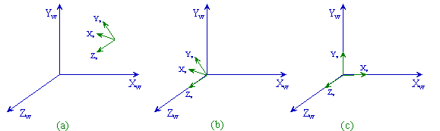
第七章：图形变换
世界坐标与观察坐标
物体在空间的表示是用世界坐标来表示，但是当人们去观察物体时，坐标系就转化为观察坐标系。这就需要在两个坐标系之间进行转换，可以通过平移、旋转实现从世界坐标到观察坐标的变换

Slide 34
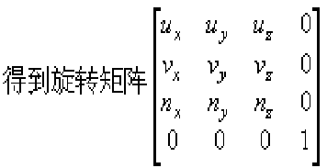
第七章：图形变换
平移后，用单位矢量法得到旋转矩阵
取Z_{v}轴向为观察平面的法向VPN，其单位矢量
n=VPN / |VPN|=(n_{x},n_{y},n_{z})
取X_{v}轴向为观察方向PREF，其单位矢量
u=PREF / |PREF|=(u_{x},u_{y},u_{z})
取Y_{v}轴向的单位矢量v=u×n=(v_{x}，v_{y}，v_{z})
参考P₂₇页三个矩阵

Slide 35
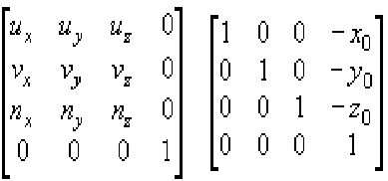
第七章：图形变换
因此世界坐标到观察坐标到变换矩阵为

Slide 36
第七章：图形变换
正平行投影(三视图)
投影方向垂直于投影平面的投影，三视图(正视图、俯视图、侧视图)均属于正平行投影
三视图的生成
把x、y、z坐标系的形体投影到z=0的平面，变换到u、v、w坐标系。一般还需将三个视图在一个平面上画出，这时就得到下面的变换公式，其中(a，b)为OXYZ原点在u、v坐标系下的值，t_{x}、t_{y}、t_{z}如图中所示
主视图反映了物体上下、左右的位置关系，即高度和长度
俯视图反映了物体左右、前后的位置关系，即长度和宽度
侧视图反映了物体上下、前后的位置关系，即高度和宽度

Slide 37



第七章：图形变换
主视图
俯视图
侧视图
P₃₇₉

Slide 38
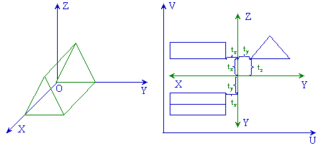
第七章：图形变换
三视图P₃₇₉ 主视图 侧视图
俯视图

Slide 39
第七章：图形变换
斜平行投影
投影方向不垂直于投影平面的平行投影
推导斜平行投影的变换矩阵
下图中的Z=0的坐标平面为观察平面，点(x，y)为点(x，y，z)在观察平面上的正平行投影坐标，点(x´，y´)为斜投影坐标。(x，y)与(x´，y´)的距离为L

Slide 40



第七章：图形变换

Slide 41
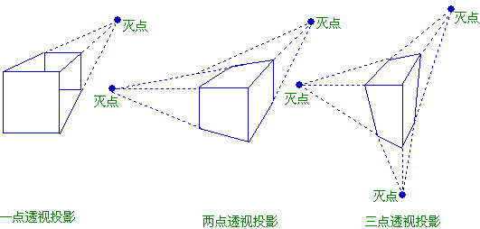
第七章：图形变换
透视投影
透视投影的视线(投影线)是从视点(观察点)出发，视线是不平行的。不平行于投影平面的视线汇聚的一点称为灭点，在坐标轴上的灭点叫做主灭点。主灭点数和投影平面切割坐标轴的数量相对应。按照主灭点的个数，透视投影可分为一点透视、二点透视和三点透视

Slide 42
第七章：图形变换
下面我们来推导简单的一点透视的投影公式。P₃₈₁
从上图P点在观察平面上的投影我们可以得到描述P´点的参数方程：

Slide 43
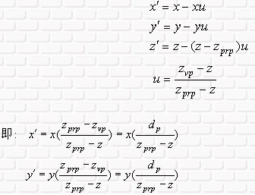
第七章：图形变换

Slide 44

第七章：图形变换
用齐次坐标表示为：

